Slide 1
第二章：CSS简介
1: CSS 基本概念
2: Div & Class
3: CSS 选择器 和 样式
4: 高级CSS

Slide 2
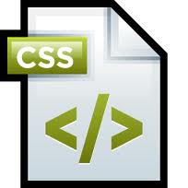
什么是CSS?
CSS：层叠样式表（Cascading Style Sheets）
CSS是一种用来为结构化文档（如HTML文档或XML应用）添加样式（字体、间距和颜色等）的计算机语言。
CSS 能够对网页中元素位置的排版进行像素级精确控制，支持几乎所有的字体字号样式，拥有对网页对象和模型样式编辑的能力。
CSS 说明文档由 W3C 进行维护。

Slide 3
如何使用CSS？
内联样式
内部样式表
外部样式表

Slide 4
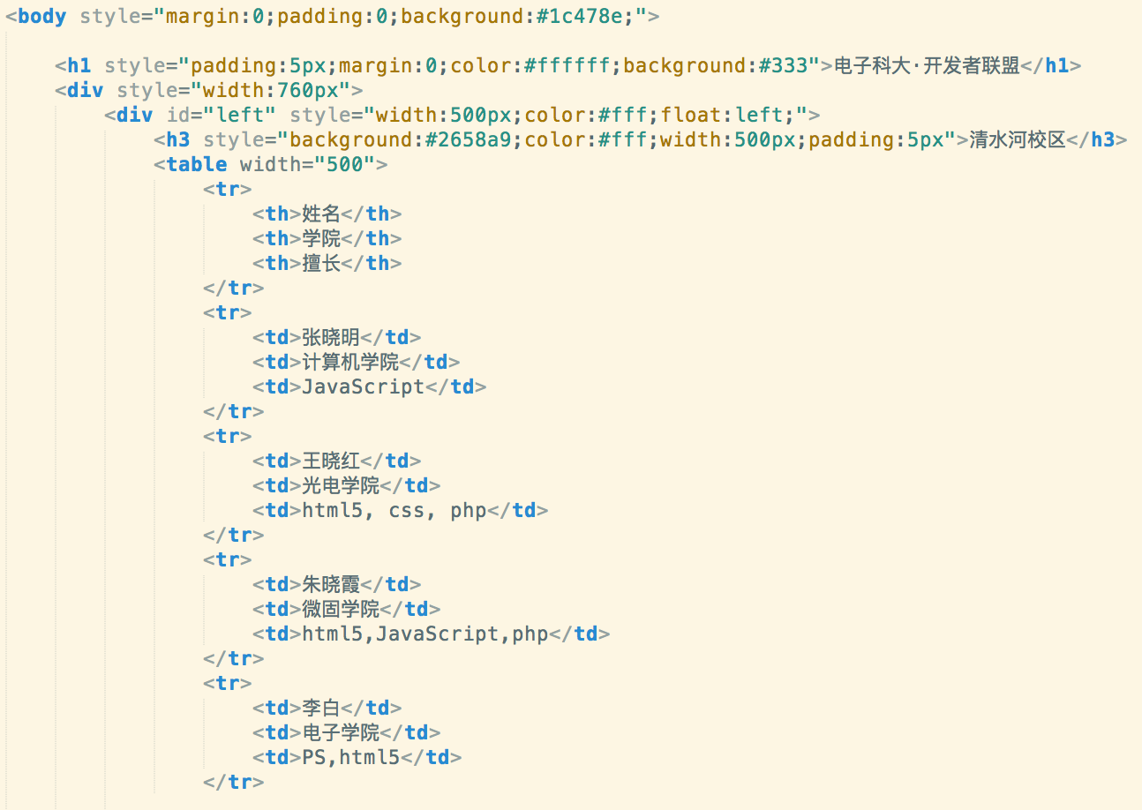
如何使用CSS？
1.内联样式
直接将CSS样式写入标签内部。

Slide 5
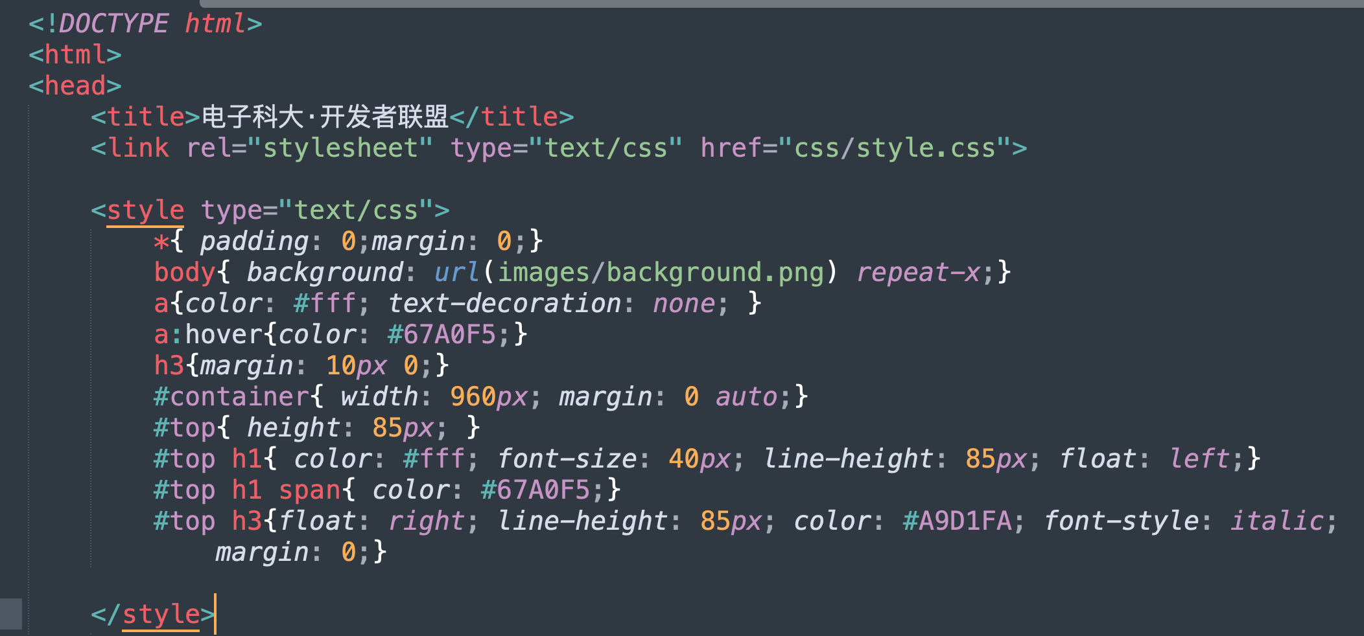
如何使用CSS？
2.内部样式表
直接将CSS样式写入<style>标签（在<head></head>中）。

Slide 6
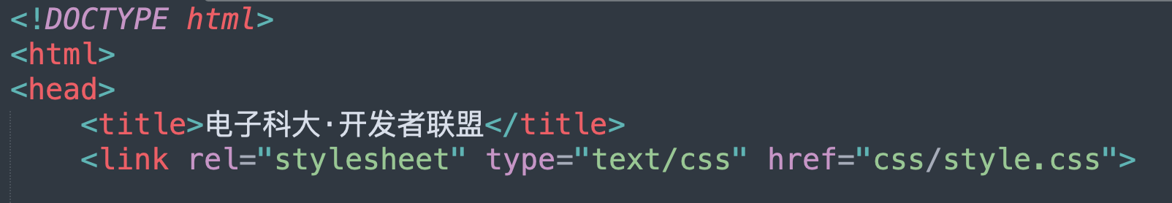
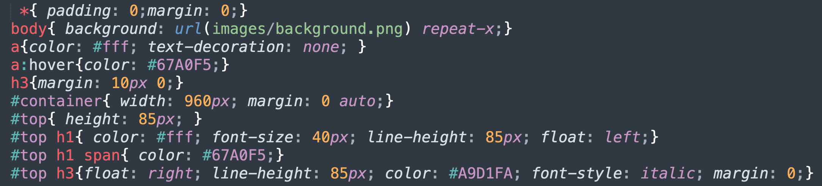
如何使用CSS？
3.外部样式表
通过引入外部的CSS文件的方式，进行样式设计。
必须放置在<head>中
各个属性没有先后顺序
“type”属性可以不写
style.css：

Slide 7
<div> 和 <span>
<div> 和 <span> 通常用于组织元素和样式设计
没有特殊含义
<div> 块级标签，division（分块），将HTML网页分成多个矩形区域
<span> 内联标签，span（跨度/范围），用来组合文档中的行内元素
id 和 class 属性
<div> 和 <span> 大多数采用id和class引入样式
<div id=“header” class=“space anotherclass”>
<!—your code for the header div ->
</div>

Slide 8
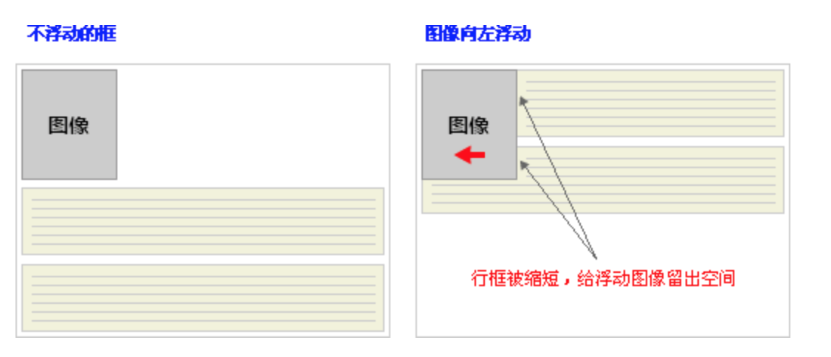
CSS float属性
浮动（float），分为左浮动（left）和右浮动（right）
浮动的元素不占据文档流空间，像幽灵一样，漂浮在另一个空间里。

Slide 9
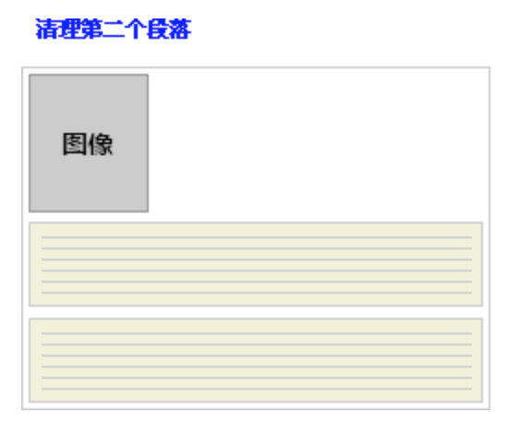
CSS clear属性
清除浮动（clear），一般使用both选项，清除左、右两边的浮动。
.news {
background-color: gray;
border: solid 1px black;
}
.news img {
float: left;
}
.news p {
float: right;
}
<div class="news">
<img src="news-pic.jpg" />
<div style="clear:both"></div>
<p>some text</p>
</div>

Slide 10
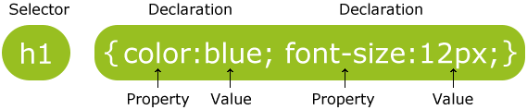
CSS 语法
CSS 规则由两个主要的部分构成：选择器（Selector），以及一条或多条声明（Declaration）:
选择器：通常是需要改变样式的 HTML 元素。
声明：由一个属性、一个冒号和一个值组成。

Slide 11
CSS盒子模型

Slide 12
CSS 语法
在HTML文件中，我们使用 id 和 class
<div id=“header” class=“space anotherclass”>
<!—your code for the header div→
</div>
在CSS文件中，我们定义对应的 id 和 class
#header{
width:800px;
height: 100px;
background:#000;
}
.space{
margin-bottom:10px;
}

Slide 13










CSS框架

Slide 14
练习
Just Do IT！

